Slide 1
第8章 服务器和客户端信息的获取
8.1 字节序
8.2 字符串IP地址和二进制IP地址的转换
8.3 套接字描述符判定函数issockettype()
8.4 IP地址与域名之间的相互转换
8.5 协议名称处理函数

Slide 2
8.1 字节序
8.1.1 大端字节序和小端字节序
8.1.2 字节序转换函数
8.1.3 一个字节序转换的例子

Slide 3
8.1.1 大端字节序和小端字节序
字节序是由于CPU和OS对多字节变量的内存存储顺序不同而产生的。
1．字节序介绍
2．字节序的例子

Slide 4
1．字节序介绍
大于一个字节的变量类型的表示方法有两种：
小端字节序（Little Endian，LE）：在表示变量的内存地址的起始地址存放低字节，高字节顺序存放；
大端字节序（Big Endian，BE）：在表示变量的内存地址的起始地址存放高字节，低字节顺序存放。

Slide 5
2．字节序的例子
（1）字节序结构。
（2）变量声明。
（3）小端字节序判断。
（4）大端字节序判断。
（5）编译运行程序。

Slide 6
8.1.2 字节序转换函数
网络字节序是指多字节变量在网络传输时的表示方法，网络字节序采用高端字节序的表示方法。这样小端字节序的系统通过网络传输变量的时候需要进行字节序的转换，大端字节序的变量则不需要进行转换。
1．字节序转换函数介绍
2．字节序转换的方法

Slide 7
1．字节序转换函数介绍
#include <arpa/inet.h>
uint32_t htonl(uint32_t hostlong); /*主机字节序到网络字节序的长整型转换*/
uint16_t htons(uint16_t hostshort); /*主机字节序到网络字节序的短整型转换*/
uint32_t ntohl(uint32_t netlong); /*网络字节序到主机字节序的长整型转换*/
uint16_t ntohs(uint16_t netshort); /*网络字节序到主机字节序的短整型转换*/

Slide 8
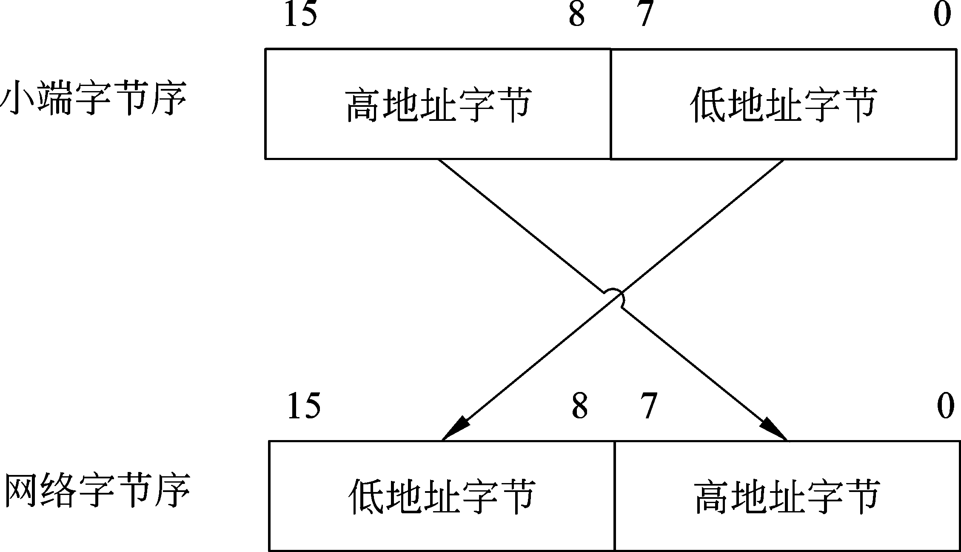
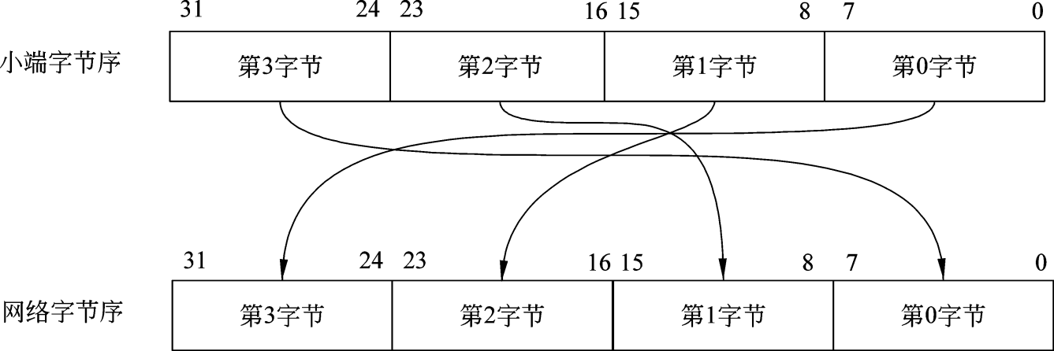
2．字节序转换的方法

Slide 9
8.1.3 一个字节序转换的例子
1．16位字节序转换结构
2．32位字节序转换结构
3．变量值打印函数showvalue()
4．主函数main()
5．16位值0xabcd的二次转换
6．32位值0x12345678的二次转换
7．结果打印
8．编译运行程序

Slide 10
8.2 字符串IP地址和二进制IP地址的转换
8.2.1 inet_xxx()函数
8.2.2 inet_pton()和inet_ntop()函数
8.2.3 使用8.2.1节地址转换函数的例子
8.2.4 使用函数inet_pton()和函数inet_ntop()的例子

Slide 11
8.2.1 inet_xxx()函数
Linux操作系统有一组函数用于网络地址的字符串形式和二进制形式之间的转换，其形式为inet_xxx()。
1．inet_aton()函数
2．inet_addr()函数
3．inet_network()函数
4．inet_ntoa()函数
5．inet_makeaddr()函数
6．inet_lnaof()函数
7．inet_netof()函数
8．结构struct in_addr

Slide 12
1．inet_aton()函数
inet_aton()函数将在cp中存储的点分十进制字符串类型的IP地址，转换为二进制的IP地址，转换后的值保存在指针inp指向的结构structure in_addr中。当转换成功时返回值为非0，当传入的地址非法时，返回值为0。

Slide 13
2．inet_addr()函数
inet_addr()函数将cp中存储的点分十进制字符串类型的IP地址转换为二进制的IP地址，IP地址是以网络字节序表达的。如果输入的参数非法，返回值为INADDR_NONE（通常为–1），否则返回值为转换后的IP地址。

Slide 14
3．inet_network()函数
inet_network()函数将cp中存储的点分十进制字符串类型的IP地址，转换为二进制的IP地址，IP地址是以网络字节序表达的。当成功时返回32位表示IP地址，失败时返回值为–1。

Slide 15
4．inet_ntoa()函数
inet_ntoa()函数将一个参数in所表示的Internet地址结构转换为点分十进制的4段式字符串IP地址，其形式为a.b.c.d。返回值为转换后的字符串指针，此内存区域为静态的，有可能会被覆盖，因此函数并不是线程安全的。

Slide 16
5．inet_makeaddr()函数
一个主机的IP地址分为网络地址和主机地址，inet_makeaddr()函数将主机字节序的网络地址net和主机地址host合并成一个网络字节序的IP地址。

Slide 17
6．inet_lnaof()函数
inet_lnaof()函数返回IP地址的主机部分。
const char *addr= "127.0.0.1";
unsigned long ip= inet_network(addr);
unsigned long host_id= inet_lnaof(ip);

Slide 18
7．inet_netof()函数
inet_netof()函数返回IP地址的网络部分。
const char *addr= "127.0.0.1";
unsigned long ip= inet_network(addr);
unsigned long network_id= inet_netof (ip);

Slide 19
8．结构struct in_addr
结构struct in_addr在文件<netinet/in.h>中定义，结构in_addr有一个unsigned long int类型的成员变量s_addr。通常所说的IP地址的二进制形式就保存在成员变量s_addr中。结构struct in_addr的原型如下：
struct in_addr {
unsigned long int s_addr; /*IP地址*/
}

Slide 20
8.2.2 inet_pton()和inet_ntop()函数
inet_pton()函数和inet_ntop()函数是一套安全的协议无关的地址转换函数。所谓的“安全”是相对于inet_aton()函数的不可重入性来说。这两个函数都是可以重入的，并且这些函数支持多种地址类型，包括IPv4和IPv6。
1．inet_pton()函数
2．inet_ntop()函数

Slide 21
1．inet_pton()函数
inet_pton()函数将字符串类型的IP地址转换为二进制类型，其原型如下。第1个参数af表示网络类型的协议族，在IPv4下的值为AF_INET；第2个参数src表示需要转换的字符串；第3个参数dst指向转换后的结果，在IPv4下，dst指向结构struct in_addr的指针。
#include <sys/types.h>
#include <sys/socket.h>
#include <arpa/inet.h>
int inet_pton(int af, const char *src, void *dst);

Slide 22
2．inet_ntop()函数
inet_ntop()函数将二进制的网络IP地址转换为字符串
#include <sys/types.h>
#include <sys/socket.h>
#include <arpa/inet.h>
const char *inet_ntop(int af, const void *src,char *dst, socklen_t cnt);

Slide 23
8.2.3 使用8.2.1节地址转换函数的例子
下面的代码是使用8.2.1节中的函数进行测试的例子，在这个例子中对函数inet_aton()、inet_addr()、inet_ntoa()、inet_addr()、inet_netof()的使用给出了简单的使用方法，并对函数的重入性能进行了测试。测试结果表明函数inet_ntoa()、inet_addr()是不可重入的。
1．初始化设置
2．测试函数inet_aton()
3．测试函数inet_addr()
4．测试函数inet_ntoa()
5．测试函数addr()
6．测试函数inet_lnaof()
7．测试函数inet_lnaof()
8．编译运行程序

Slide 24
1．初始化设置
先对程序进行初始化的必要设置。例如测试的字符串IP地址、用户保存结果的网络地址结构和IP地址结构等参数。
08 struct in_addr ip,local,network;
09 char addr1[]="192.168.1.1"; /*a.b.c.d类型的网络地址字符串*/
10 char addr2[]="255.255.255.255"; /*二进制值为全1的IP地址对应的字符串*/
11 char addr3[]="192.16.1"; /*a.b.c类型的网络地址字符串*/
12 char *str=NULL,*str2=NULL;
13
14 int err = 0;

Slide 25
2．测试函数inet_aton()
测试函数inet_aton()，将字符串IP地址192.168.1.1转换成二进制IP地址，并将结果打印出来。
15 /*测试函数inet_aton*/
16 err = inet_aton(addr1, &ip);

Slide 26
3．测试函数inet_addr()
测试函数inet_addr()，将字符串IP地址转换为二进制IP地址。先测试192.168.1.1，再测试255.255.255.255。
22 /*inet_addr，先测试192.168.1.1，再测试255.255.255.255*/
23 ip.s_addr = inet_addr(addr1);

Slide 27
4．测试函数inet_ntoa()
35 /*inet_ntoa，先测试192.168.1.1，再测试255.255.255.255
36 *证明函数的不可重入性*/
38 ip.s_addr = 192<<24|168<<16|1<<8|1;
39 str = inet_ntoa(ip);
40 ip.s_addr = 255<<24|255<<16|255<<8|255;
41 str2 = inet_ntoa(ip);
42 printf("inet_ntoa:ip:0x%x string1 %s,pre is:%s \n",ip.s_addr,str2, str);

Slide 28
5．测试函数addr()
测试函数inet_addr()，将字符串IP地址转换为二进制IP地址，使用的字符串为192.16.1。
44 ip.s_addr = inet_addr(addr3);
...
50 str = inet_ntoa(ip);

Slide 29
6．测试函数inet_lnaof()
测试函数inet_lnaof()，获得本机地址。这个函数只取四段式IP地址的最后一段。
55 local.s_addr = inet_lnaof(ip);
56 str = inet_ntoa(local);
57 printf("inet_lnaof:string %s ip:0x%x \n", str, local.s_addr );

Slide 30
7．测试函数inet_lnaof()
测试函数inet_lnaof()，获得本机地址。这个函数只取四段式IP地址的前三段。
01 /* 测试函数inet_netof，获得本机地址 */
02 network.s_addr = inet_netof(ip);
03 printf("inet_netof:value:0x%x \n",network.s_addr);
04
05 return 0;
06 }

Slide 31
8．编译运行程序
inet_aton:string 192.168.1.1 value is:0x101a8c0
inet_addr:string 192.168.1.1 value is:0x101a8c0
inet_addr:string 255.255.255.255 error
inet_ntoa:ip:0xffffffff string1 255.255.255.255,pre is:255.255.255.255
inet_addr:string 192.16.1 value is:0x10010c0
inet_ntoa:string 192.16.0.1 ip:0x10010c0
inet_lnaof:string 1.0.0.0 ip:0x1
inet_netof:value:0xc0a801

Slide 32
8.2.4 使用函数inet_pton()和函数inet_ntop()的例子
在代码中使用函数inet_pton()将字符串转换为二进制，使用函数inet_ntop()将二进制IP地址转化为字符串。
16 err = inet_pton(AF_INET, IPSTR, &ip); /*将字符串转换为二进制*/
....
24 str = (const char*)inet_ntop(AF_INET, (void*)&ip, (char*)&addr[0], ADDRLEN);

Slide 33
8.3 套接字描述符判定函数issockettype()
8.3.1 进行文件描述符判定的函数issockettype()
8.3.2 main()函数

Slide 34
8.3.1 进行文件描述符判定的函数issockettype()
issockettype()函数先获得描述符的状态，保存在变量st中，将st的成员st_mode与S_IFMT进行“与”运算后获取文件描述符的模式。判断上述值是否与S_IFSOCK相等，可以知道文件描述符是否为套接字文件描述符。

Slide 35
8.3.2 main()函数
先判断标准输入是否为套接字文件描述符，将判断结果打印出来。然后建立一个套接字s，使用函数issockttype()对s进行判断，并将判断结果打印出来。
03 int ret = issockettype(0); /*查询标准输入是否套接字描述符*/
......
07 ret = issockettype(s); /*查询是否为套接字描述*/

Slide 36
8.4 IP地址与域名之间的相互转换
8.4.1 DNS原理
8.4.2 获取主机信息的函数
8.4.3 使用主机名获取主机信息的例子
8.4.4 函数gethostbyname()不可重入的例子

Slide 37
8.4.1 DNS原理
DNS用于TCP/IP的网络，用比较形象化的友好命名来代替枯燥的IP地址，方便用户记忆。DNS的功能就是在主机的名称和IP地址之间担任翻译工作。
1．DNS查询过程
2．DNS的拓扑结构

Slide 38
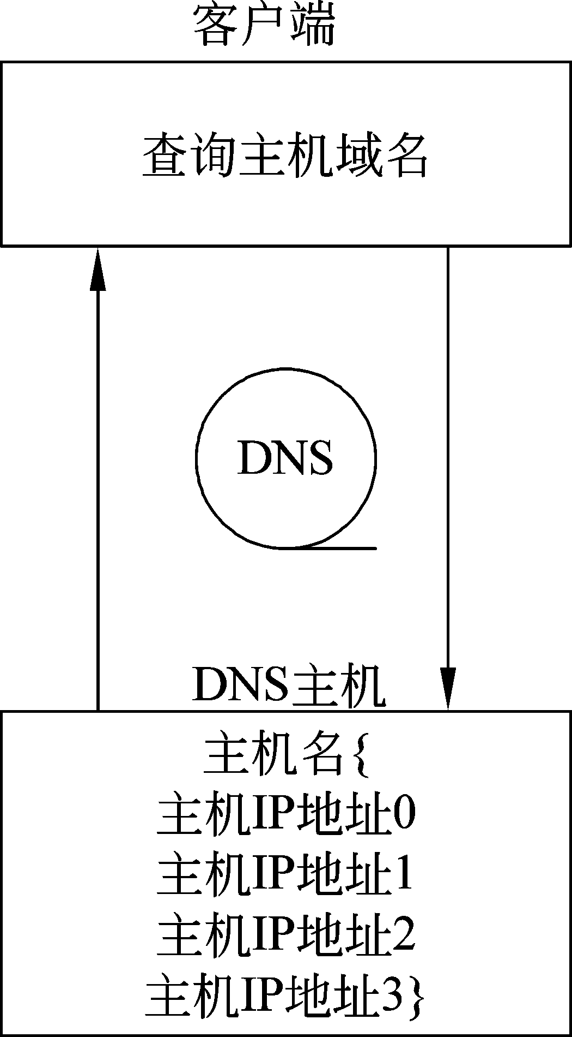
1．DNS查询过程

Slide 39
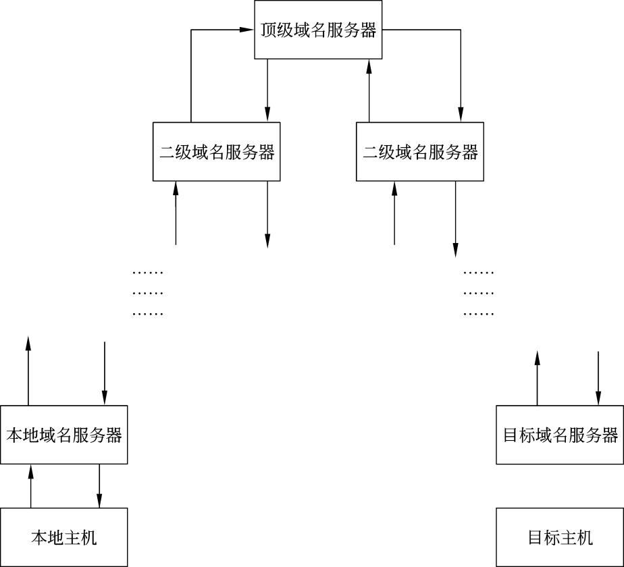
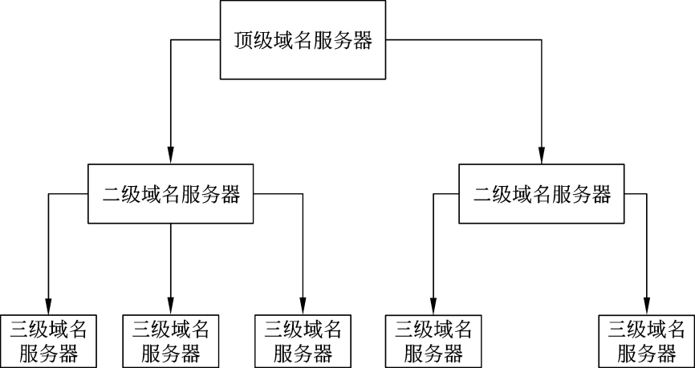
2．DNS的拓扑结构
DNS按照树形的结构构造，顶级域名服务器下分为多个二级域名服务器，二级域名服务器下又分为多个下级的域名服务器，每个域名服务器都下辖了一些主机。

Slide 40
8.4.2 获取主机信息的函数
gethostbyname()函数和gethostbyaddr()函数都可以获得主机的信息。gethostbyname()函数通过主机的名称获得主机的信息，gethostbyaddr()函数通过IP地址获得主机的信息。
1．gethostbyname()函数
2．gethostbyaddr()函数

Slide 41
1．gethostbyname()函数
gethostbyname()函数的原型如下，它根据主机名获取主机的信息，例如www.sina.com.cn，使用gethostbyname("www.sina.com.cn")可以获得主机的信息。这个函数的参数name是要查询的主机名，通常是DNS的域名。
#include <netdb.h>
extern int h_errno;
struct hostent *gethostbyname(const char *name);

Slide 42
2．gethostbyaddr()函数
gethostbyaddr()函数通过查询IP地址来获得主机的信息。
#include <netdb.h>
#include <sys/socket.h>
struct hostent *
gethostbyadd r(const void *addr, int len, int type);

Slide 43
8.4.3 使用主机名获取主机信息的例子
下面的例子代码查询www.sina.com.cn的信息，并将主机的信息打印出来。
1．获得主机名
2．打印主机相关信息
3．编译运行程序

Slide 44
8.4.4 函数gethostbyname()不可重入的例子
在8.3.2节例子的基础上，修改其代码，先调用gethostbyname()函数获得www.sina.com.cn的信息，然后调用gethostbyname()函数获得www.sohu.com的信息，打印输出消息。

Slide 45
8.5 协议名称处理函数
8.5.1 xxxprotoxxx()函数
8.5.2 使用协议族函数的例子

Slide 46
8.5.1 xxxprotoxxx()函数
协议族处理函数有如下几个，可以通过协议的名称、编号等获取协议类型。
#include <netdb.h>
struct protoent *getprotoent(void); /*从协议文件中读取一行*/
struct protoent *getprotobyname(const char *name);/*从协议文件中找到匹配项*/
struct protoent *getprotobynumber(int proto); /*按照协议类型的值获取匹配项*/
void setprotoent(int stayopen); /*设置协议文件打开状态*/
void endprotoent(void); /*关闭协议文件*/

Slide 47
8.5.2 使用协议族函数的例子
如下的例子按照名称查询一组协议的项目，首先用setprotoent(1)打开文件/etc/protocols，然后使用函数getprotobyname()查询函数并显示出来，最后使用函数endprotoent()关闭文件/etc/protocols。代码如下所示。
1．显示协议项目函数display_protocol()
2．主函数main()

Slide 48
1．显示协议项目函数display_protocol()
display_protocol()函数将一个给定结构protoent中的协议名称打印出来，并判断是否有别名，将本协议所有相关的别名都打印出来，最后打印协议的值。

Slide 49
2．主函数main()
在主函数中，建立一个要查询协议名称的数组，使用函数getprotobyname()进行查询。
72 setprotoent(1); /*在使用函数getprotobyname()时不关闭文件/etc/protocols*/
74 struct protoent *pt = getprotobyname((const char*)&protocol_name[i][0]); /*查询协议*/
75 if(pt){ /*成功*/
76 display_protocol(pt); /*显示协议项目*/
77 }
78 i++; /*移到数组protocol_name的下一个*/
79 };
80 endprotoent(); /*关闭文件/etc/protocols*/
81 return 0;
82 }

